Slide 1
PROGETTO ATTIVA KIDS classe 3A «D. Berti»
L’educazione motoria come promotrice dell’inclusione scolastica e di corretti e sani stili di vita.
Esperto di riferimento: Fabio Digiglio

Slide 2
ATTIVA KIDS è un progetto che il Ministero dell’Istruzione e del Merito promuove in collaborazione con le Federazioni Sportive Nazionali (FSN) e col Comitato Italiano Paralimpico (CIP). E’ rivolto alle Istituzioni scolastiche e in particolare, nel nostro Istituto Comprensivo, è stato offerto alle classi terze.
La classe ha aderito con entusiasmo a queto progetto che fa dell’INCLUSIONE, della COLLABORAZIONE, della GESTIONE DELLA FRUSTRAZIONE e DEGLI STATI EMOTIVI le sue cifre distintive.
Il percorso, sviluppato nel secondo quadrimestre, ha visto l’implementazione di giochi e attività che hanno permesso ad ogni singolo alunno di attivare un processo di crescita interiore.
La sintonia creatasi tra docenti della classe e l’esperto Fabio Digiglio ha reso soddisfacente il progetto, che ha riscosso un incredibile successo tra gli alunni della classe.

Slide 3
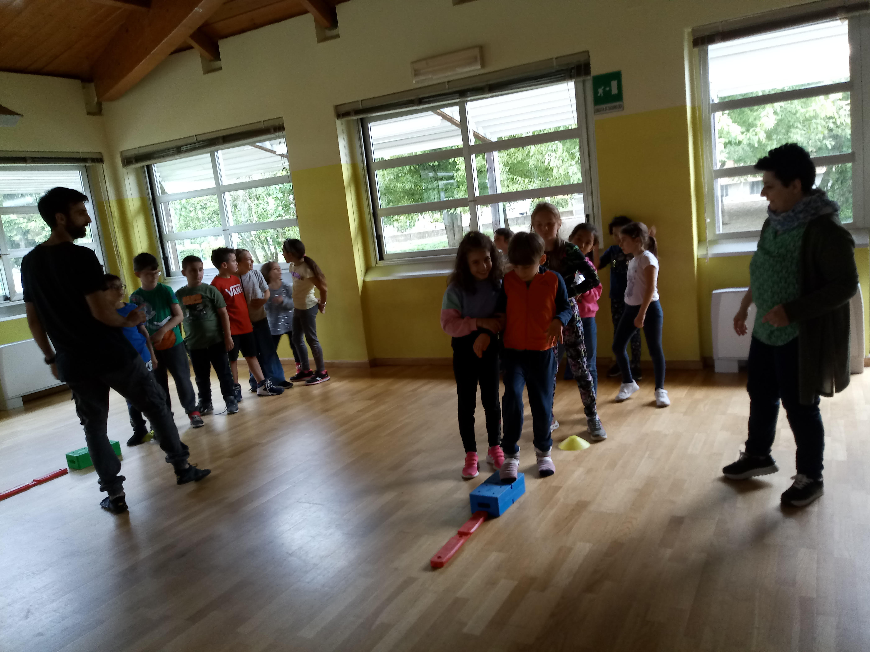
Si inizia sempre con saluto iniziale: «Come stai?», «Come ti senti?»…e poi si condivide quanto programmato dai docenti

Slide 4
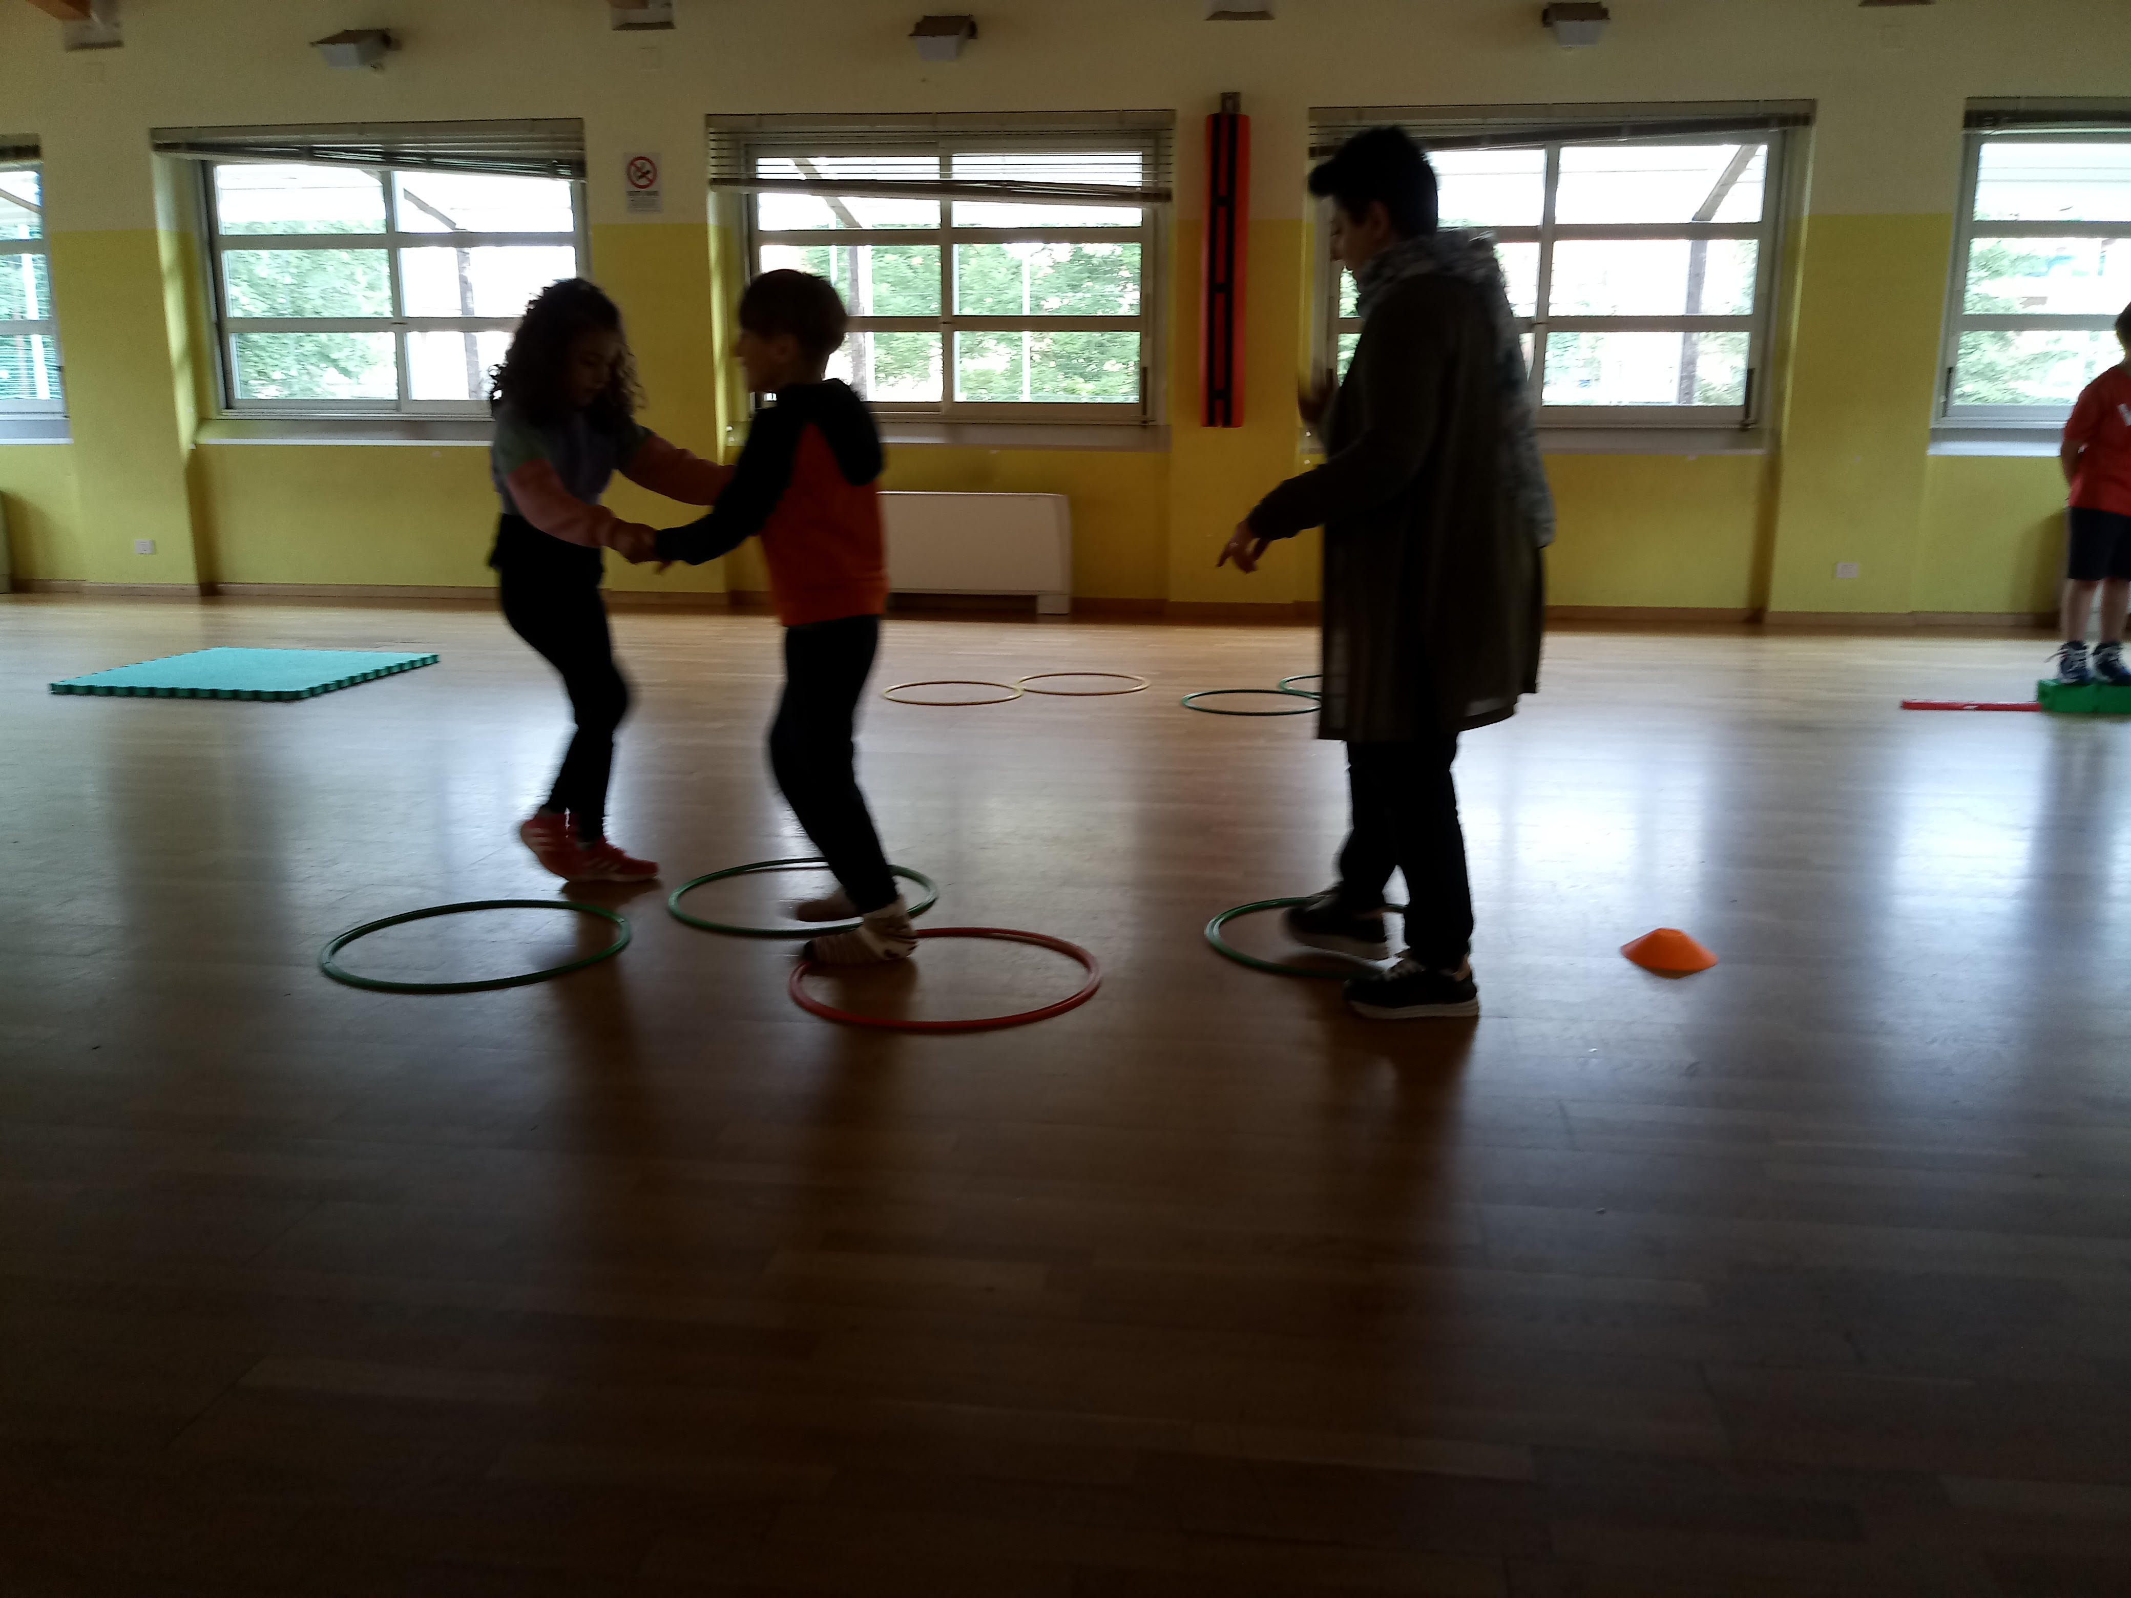
Le attività possono essere svolte sia in «indoor» ….

Slide 5
….che in «outdoor»...

Slide 6
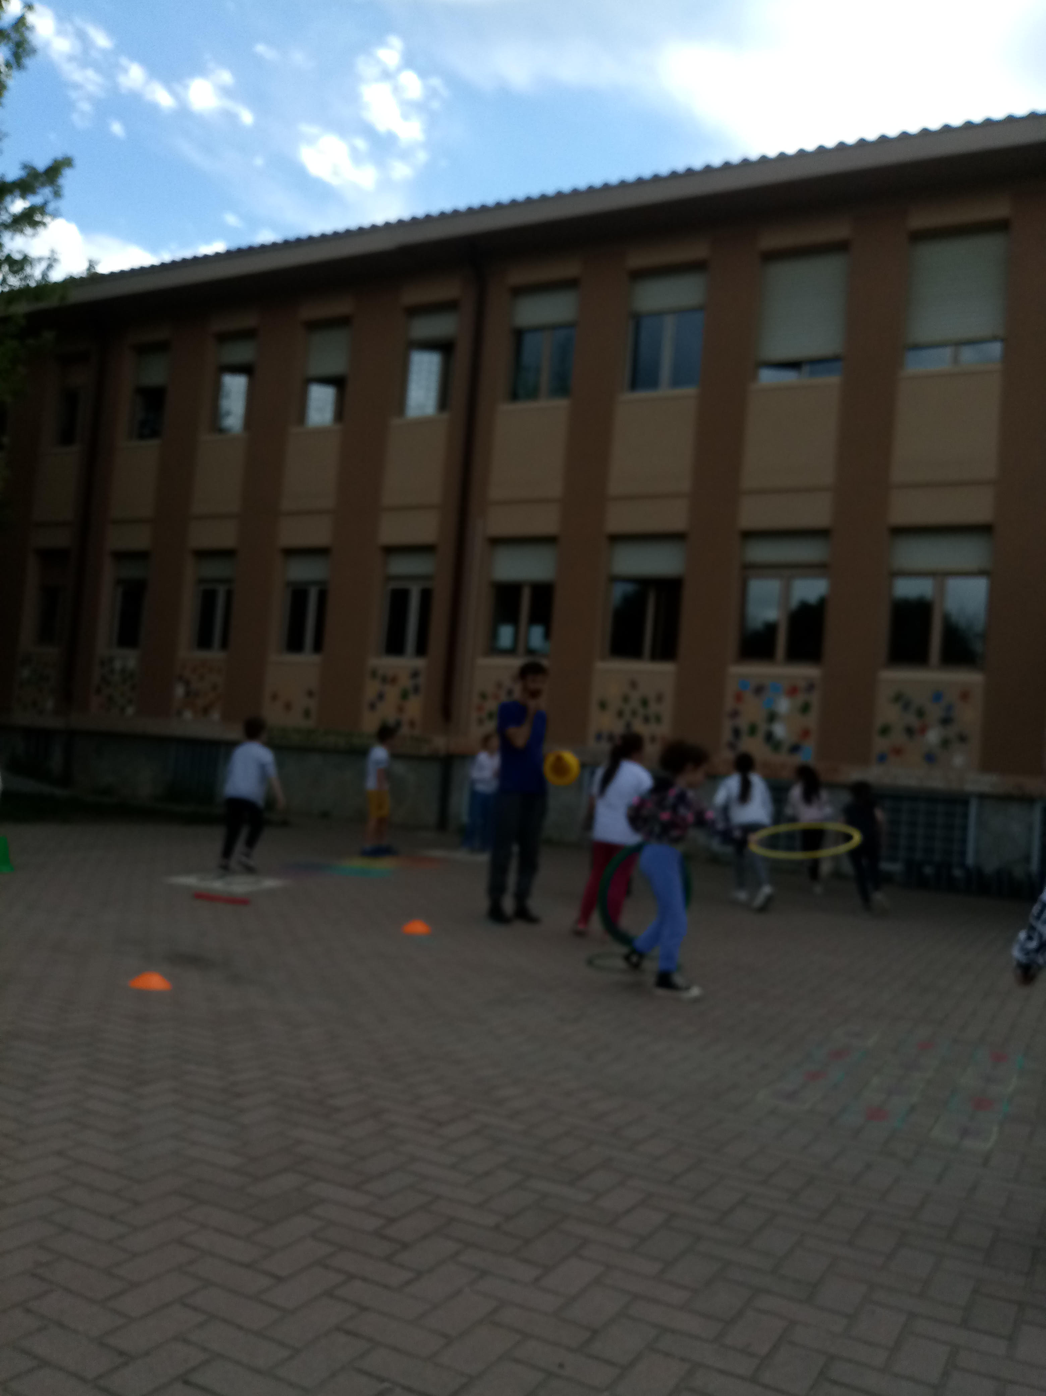
Condividiamo i nostri timori e uniamo le nostre forze per incoraggiarci…

Slide 7
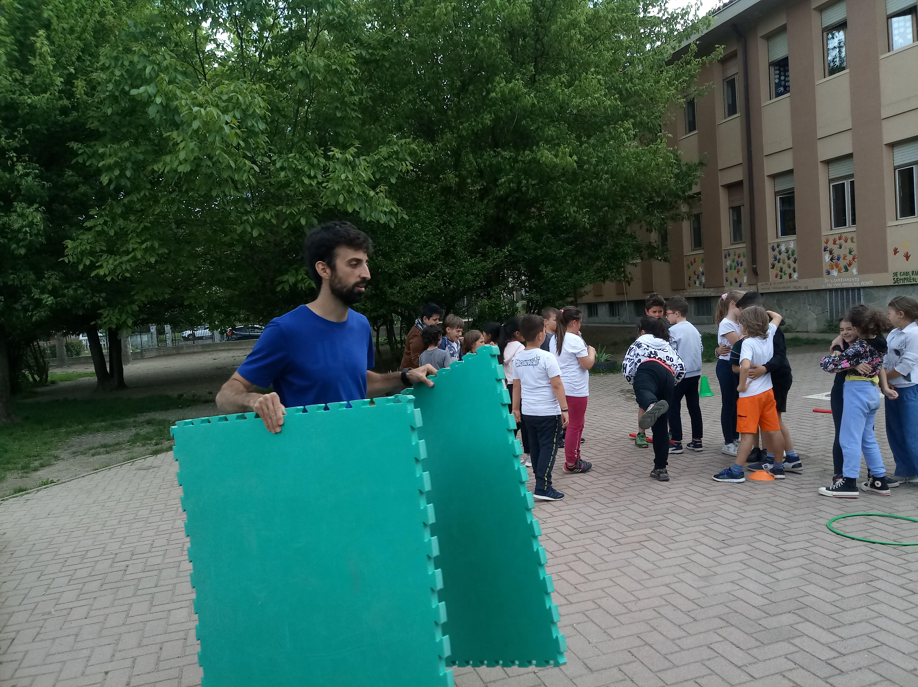
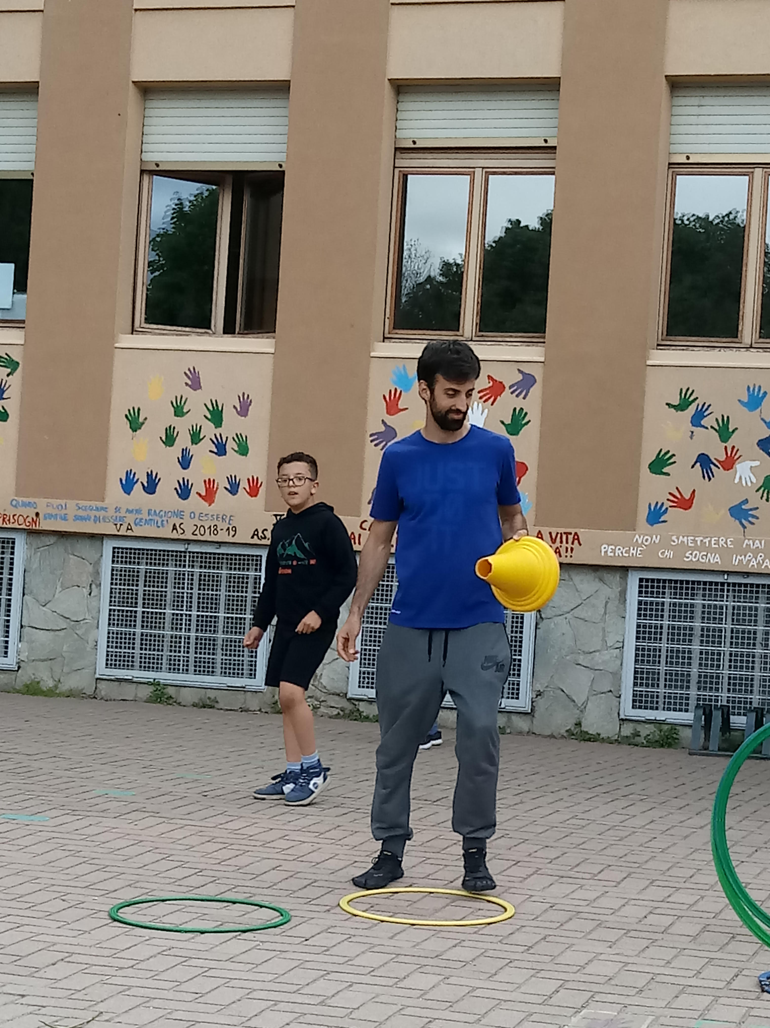
Prepariamo il nostro percorso anche all’aperto…

Slide 8
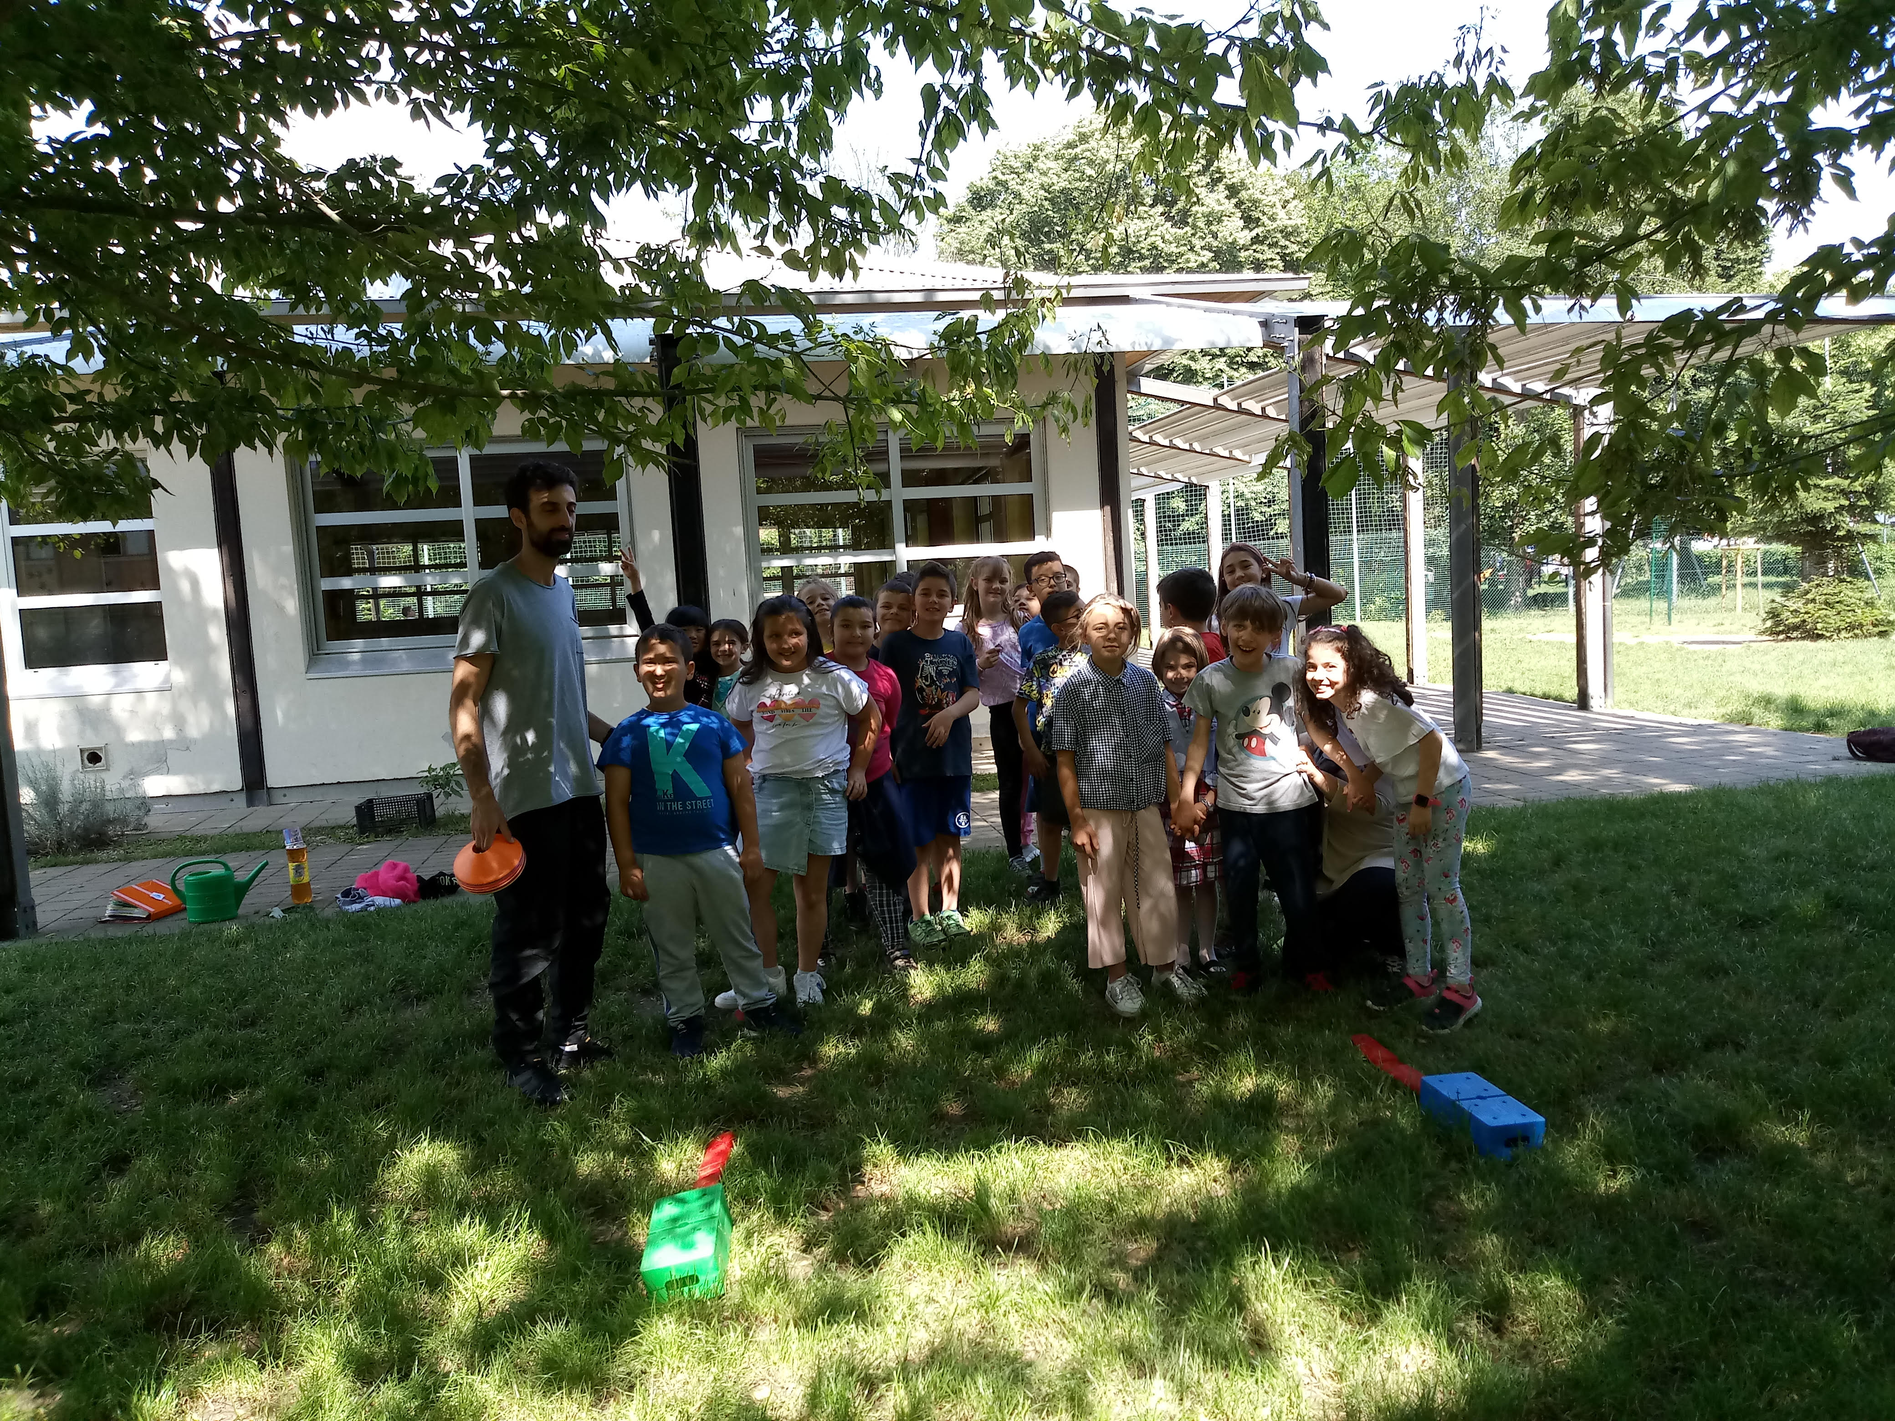
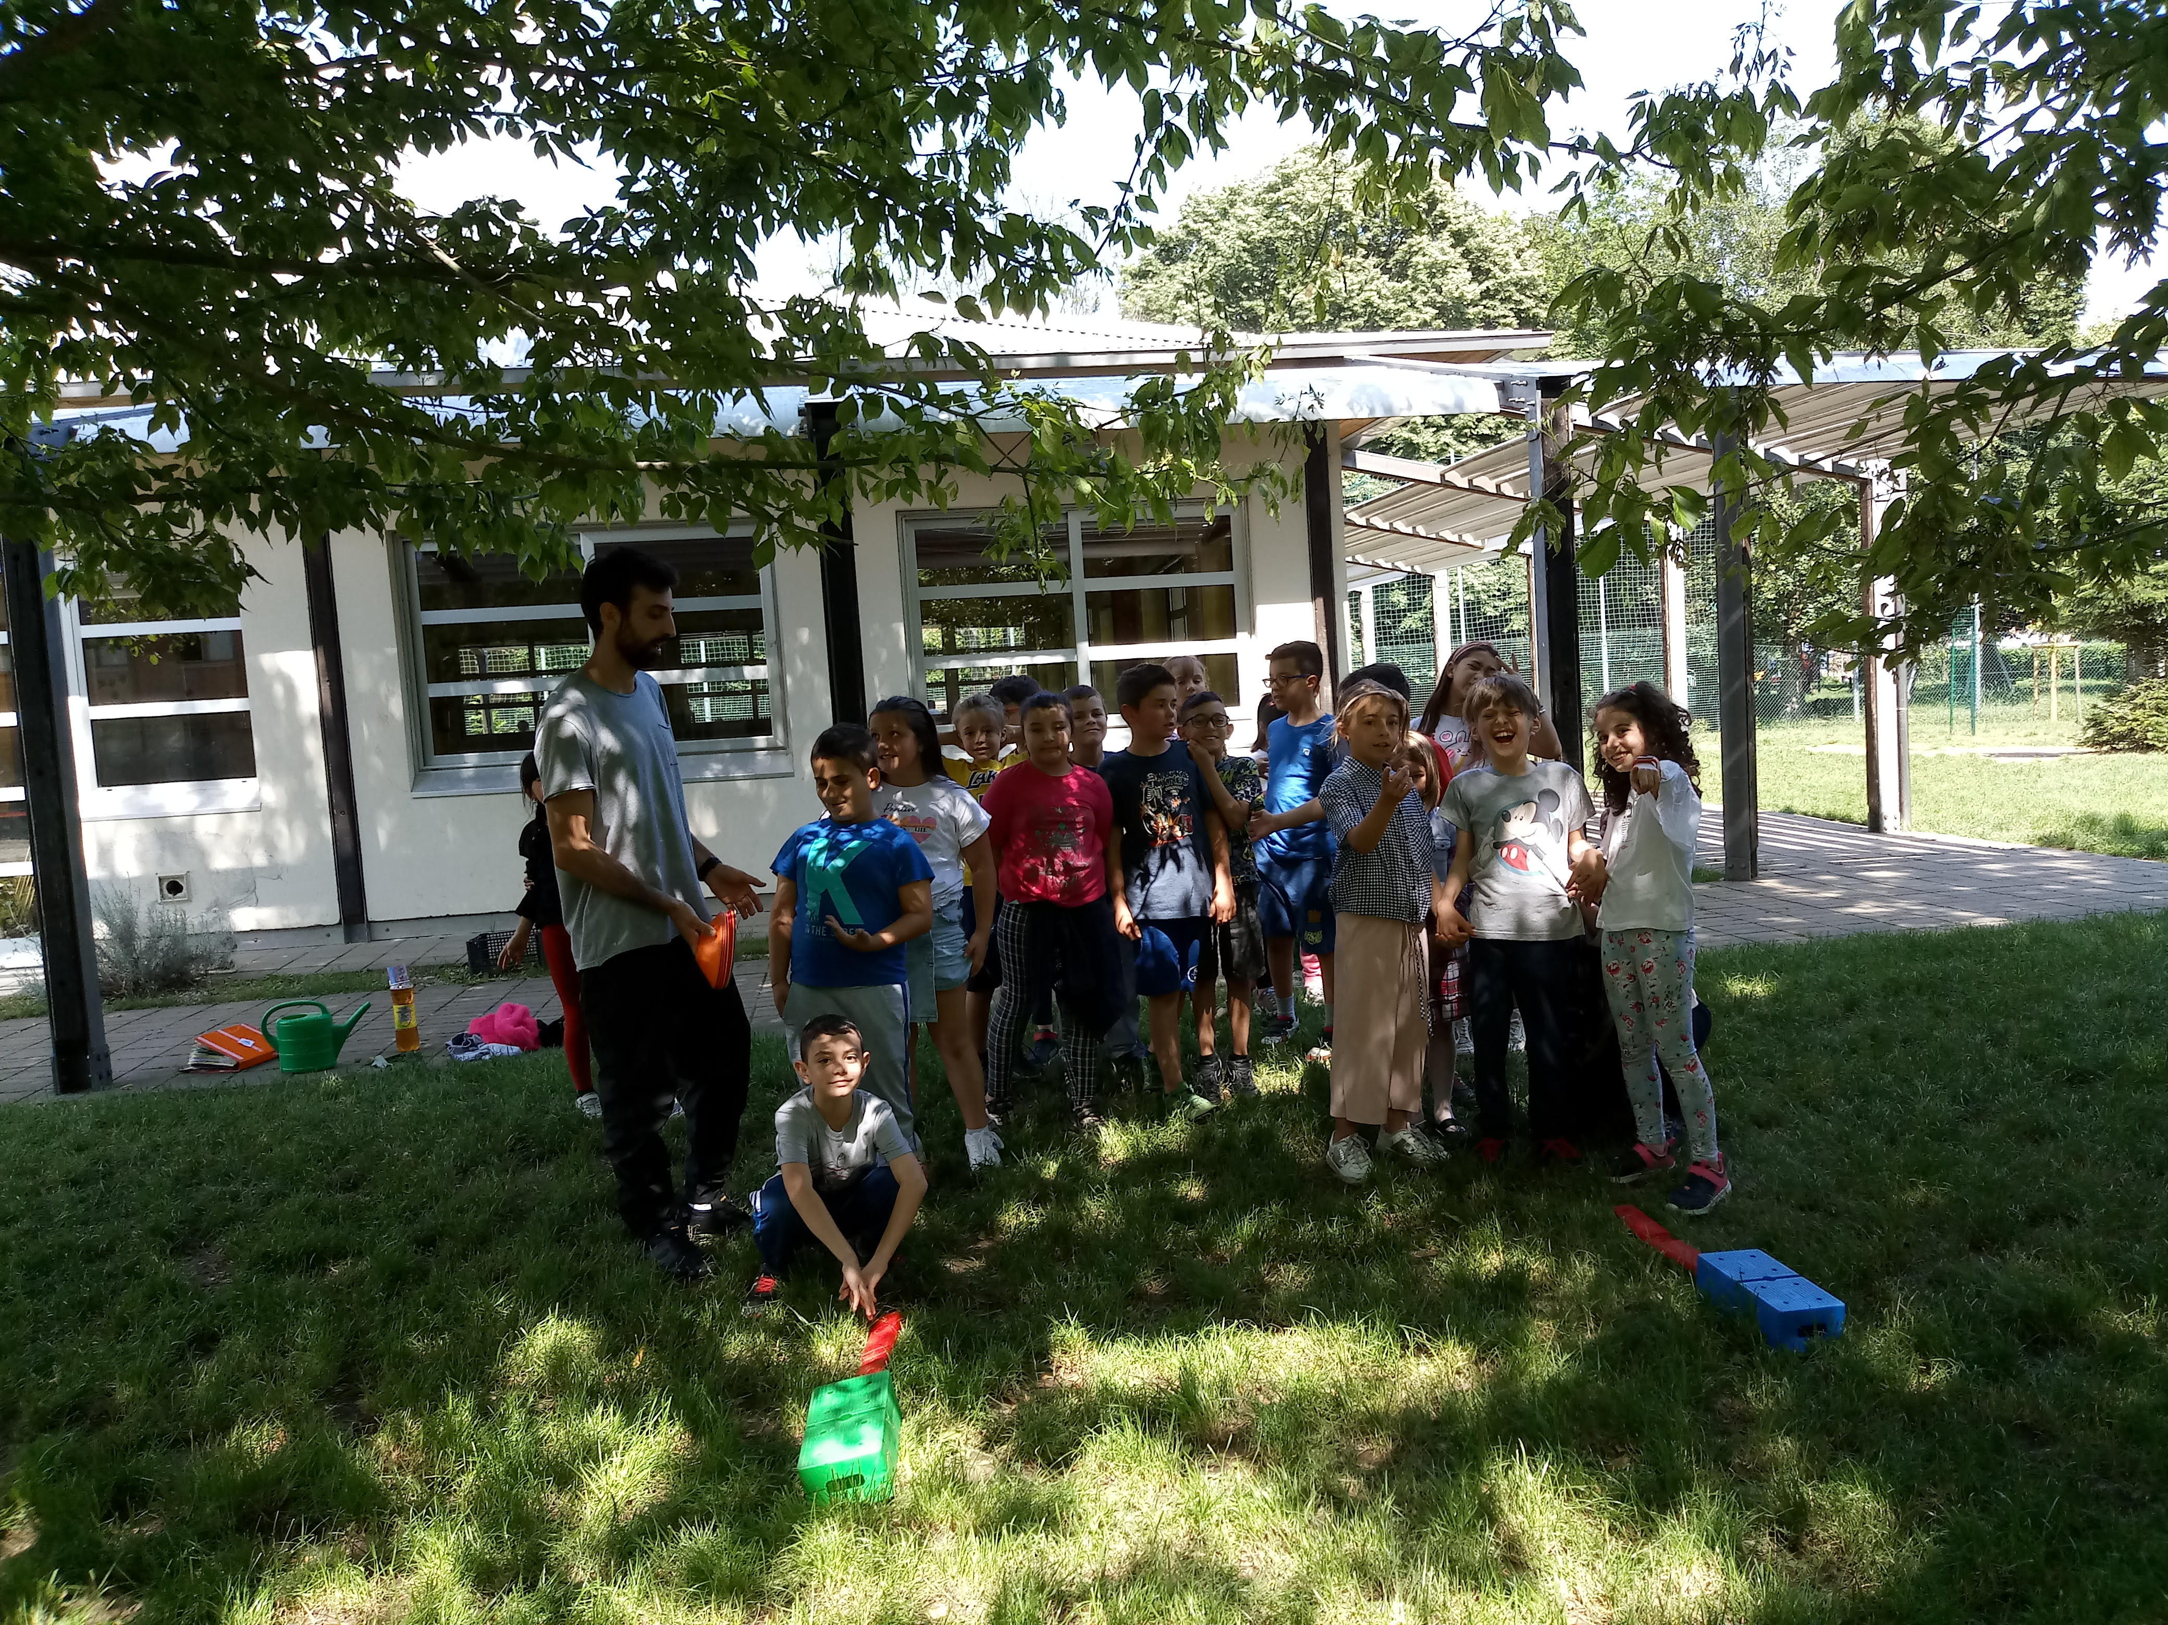
Concludiamo il nostro percorso con Fabio con maggior consapevolezza del valore dell’INCLUSIONE e del «fare squadra»

